Slide 1
9. SEMINÁŘ
Induktivní statistika
2. Testování statistických hypotéz

Slide 2
TESTOVÁNÍ STATISTICKÝCH HYPOTÉZ
Při testování statistických hypotéz vycházíme z údajů zjištěných ve výběrovém souboru - jde o induktivní soud.
Statistická hypotéza = výrok o statistickém souboru (není nutně totožná s výzkumnou hypotézou!!!)
K ověření (testování) hypotézy se používá tzv. testů významnosti, které rozhodují mezi:
  nulovou (testovanou) hypotézou H₀
  hypotézou alternativní (opačnou) H_{A}

Slide 3
Příklad: SROVNÁVÁNÍ PRŮMĚRŮ
Je vhodné použít pro hodnocení hladiny cholesterolu různých norem s přihlédnutím k věku?
Věcná (klinická) významnost
Statistická významnost

Slide 4
Příklad:
Je vhodné použít pro hodnocení hladiny cholesterolu různých norem s přihlédnutím k věku?
Muži 20-30 let: n₁ = 50 m₁ = 4,57 s₁ = 0,70 SE₁ = 0,10
Muži 40-50 let: n₂= 60 m₂ = 5,42 s₂ = 0,85 SE₂ = 0,11
Statistickou významnost lze odhadnout pomocí intervalů spolehlivosti:
  Pokud se intervaly spolehlivosti, které vytvoříme kolem bodových odhadů m₁ a m₂ překrývají, pak rozdíl mezi nimi není statisticky významný. Naopak, pokud se nepřekrývají, je rozdíl statisticky významný.
m₁ = 4,57 95% CI (4,37; 4,77) m₂ = 5,42 95% CI (5,18; 5,66)
  Pro řešení úlohy bychom mohli použít i intervalový odhad rozdílu průměrů – pokud CI neobsahuje nulu, je rozdíl statisticky významný.
  95% CI (0,56; 1,14)

Slide 5
Příklad:
Je vhodné použít pro hodnocení hladiny cholesterolu různých norem s přihlédnutím k věku?
Statistickou významnost lze určit
testováním statistické hypotézy o rozdílu průměrů m₁ – m₂.

Slide 6
TESTOVÁNÍ STATISTICKÝCH HYPOTÉZ
Stanovíme nulovou a alternativní hypotézu
Zvolíme hladinu významnosti
Vybereme vhodný test
Ověříme, zda jsou splněny podmínky pro použití testu
Vypočítáme testovací charakteristiku
Srovnáme ji s odpovídajícími kritickými hodnotami
Zamítneme nebo nezamítneme nulovou hypotézu
Výsledky interpretujeme

Slide 7
TESTOVÁNÍ STATISTICKÝCH HYPOTÉZ
Stanovíme nulovou a alternativní hypotézu

Slide 8
NULOVÁ A ALTERNATIVNÍ HYPOTÉZA
Při testování hypotéz začínáme tím, že předpokládáme určitou hodnotu parametru základního souboru a potom učiníme závěr týkající se výběrového statistického ukazatele.
Nulová hypotéza H₀ - testovaná
Předpokládá, že rozdíl mezi parametrem a výběrovým ukazatelem je blízký nule – nulová hypotéza.
(μ = m; μ – m = 0)
Alternativní hypotéza H_{A} - opačná
Předpokládá opak, tj. že rozdíl mezi parametrem a výběrovým ukazatelem je nenulový (hodně vzdálen od nuly).
(μ ≠ m, μ – m ≠ 0)

Slide 9
Příklad: SROVNÁVÁNÍ PRŮMĚRŮ
Nulová hypotéza (testovaná)
vždy předpokládá, že jde o dva náhodné výběry z jednoho základního souboru (rozdíl mezi průměry není statisticky významný)
                H₀: μ₁ = μ₂ = μ
                μ₁ - μ₂ = 0

Slide 10
Příklad: SROVNÁVÁNÍ PRŮMĚRŮ
Nulová hypotéza (testovaná)
vždy předpokládá, že jde o dva náhodné výběry z jednoho základního souboru (rozdíl mezi průměry není statisticky významný)
                H₀: μ₁ = μ₂ = μ
                μ₁ - μ₂ = 0
μ
m₁
m₂
4,57
5,42

Slide 11
Příklad: SROVNÁVÁNÍ PRŮMĚRŮ
Alternativní hypotéza (opačná)
předpokládá opak, tj. že jde o dva výběry ze dvou různých základních souborů s rozdílnými průměry (rozdíl mezi průměry je statisticky významný)
H_{A}: μ₁ ≠ μ₂
μ₁ - μ₂ ≠ 0

Slide 12
Příklad: SROVNÁVÁNÍ PRŮMĚRŮ
Alternativní hypotéza (opačná)
předpokládá opak, tj. že jde o dva výběry ze dvou různých základních souborů s rozdílnými průměry (rozdíl mezi průměry je statisticky významný)
H_{A}: μ₁ ≠ μ₂
μ₁ - μ₂ ≠ 0
μ₁
μ₂
m₁
4,57
5,42
m₂

Slide 13
TESTOVÁNÍ STATISTICKÝCH HYPOTÉZ
Stanovíme nulovou a alternativní hypotézu
Zvolíme hladinu významnosti

Slide 14
HLADINA VÝZNAMNOSTI
Je-li pravděpodobnost nějakého jevu velmi malá, chováme se (většinou) tak, jako by nemohla vůbec nastat.
Je-li malá pravděpodobnost, že H₀ platí, chováme se tak, jako by neplatila a zamítáme ji.
Tato malá pravděpodobnost se nazývá hladina významnosti, obvykle α = 0,05 nebo 0,01. Vyjadřuje riziko nesprávného zamítnutí H₀, tzv. chyba 1. druhu.
β ozn. chybu 2. druhu, souvisí se silou statistického testu . Nastává, když H₀ nezamítáme, přestože ve skutečnosti neplatí.
Síla testu = 1- β: schopnost zamítnout H₀, když neplatí.

Slide 15
Příklad: SROVNÁVÁNÍ PRŮMĚRŮ
Je vhodné použít pro hodnocení hladiny cholesterolu různých norem s přihlédnutím k věku?
Muži 20-30 let: n₁ = 50 m₁ = 4,57 s₁ = 0,70 SE₁ = 0,10
Muži 40-50 let: n₂= 60 m₂ = 5,42 s₂ = 0,85 SE₂ = 0,11
Hladinu významnosti si zvolíme např. α = 0,05.

Slide 16
TESTOVÁNÍ STATISTICKÝCH HYPOTÉZ
Stanovíme nulovou a alternativní hypotézu
Zvolíme hladinu významnosti
Vybereme vhodný test

Slide 17
TESTY VÝZNAMNOSTI
Platnost statistických hypotéz prověřujeme pomocí tzv. testů významnosti:
  Testy pro hodnoty parametrů (měříme vzdálenost pozorované statistiky od hypotézou stanovené hodnoty parametru)
  Srovnávání rozdílů parametrů (např. test významnosti pro rozdíly středních hodnot či pravděpodobností)
  Zjišťování typu rozložení četností (test dobré shody, test normality)
  Hodnocení závislostí (testy závislosti)

Slide 18
TESTY VÝZNAMNOSTI
Parametrické testy
Vycházejí ze srovnávání parametrů μ, σ, π (zastoupených při srovnávání výběrovými charakteristikami m, p, s).
Musíme znát typ rozložení testované veličiny, hypotézy se týkají parametrů tohoto rozložení.
Srovnáváme charakteristiky dvou nezávislých výběrů.

Slide 19
TESTY VÝZNAMNOSTI
Neparametrické testy
Velkou skupinu tvoří např. testy založené na pořadí
Výhody: jsou početně jednodušší
a nepředpokládají znalost typu rozložení a lze je použít pro závislé výběry
Nevýhody: mají menší sílu, tzn. mají menší schopnost zamítnout nulovou hypotézu, když ta skutečně neplatí.

Slide 20
VÝBĚR VHODNÉHO TESTU
u-test (z-test):
Parametrický test
Normální rozložení
Vypočítaná testovací charakteristika u (někdy ozn. z) se srovnává s kritickými hodnotami normálního rozložení

Slide 21
Příklad: SROVNÁVÁNÍ PRŮMĚRŮ
Je vhodné použít pro hodnocení hladiny cholesterolu různých norem s přihlédnutím k věku?
Muži 20-30 let: n₁ = 50 m₁ = 4,57 s₁ = 0,70 SE₁ = 0,10
Muži 40-50 let: n₂ = 60 m₂ = 5,42 s₂ = 0,85 SE₂ = 0,11
Pro srovnání průměrů zvolíme u-test
    při dostatečně velkých souborech mají rozdíly
    výběrových průměrů normální rozdělení

Slide 22
TESTOVÁNÍ STATISTICKÝCH HYPOTÉZ
Stanovíme nulovou a alternativní hypotézu
Zvolíme hladinu významnosti
Vybereme vhodný test
Ověříme, zda jsou splněny podmínky pro použití testu

Slide 23
PODMÍNKY PRO POUŽITÍ TESTU
Podmínky pro použití u-testu pro srovnávání průměrů:
n₁ > 30, n₂ > 30
  pro menší soubory Studentův t-test (vypočítáme testovací charakteristiku t a srovnáme ji s kritickými hodnotami Studentova rozdělení – viz skripta str. 41).
nezávislé výběry (hodnoty ve srovnávaných souborech se vzájemně neovlivňují)
  testy pro párované hodnoty
stejné rozptyly
  neliší se významně (F-test)

Slide 24
Příklad: SROVNÁVÁNÍ PRŮMĚRŮ
Je vhodné použít pro hodnocení hladiny cholesterolu různých norem s přihlédnutím k věku?
Muži 20-30 let: n₁ = 50 m₁ = 4,57 s₁ = 0,70 SE₁ = 0,10
Muži 40-50 let: n₂= 60 m₂ = 5,42 s₂ = 0,85 SE₂ = 0,11
Podmínky pro použití u-testu:
50 > 30; 60 > 30
soubory jsou nezávislé
předpokládáme stejné rozptyly

Slide 25
TESTOVÁNÍ STATISTICKÝCH HYPOTÉZ
Stanovíme nulovou a alternativní hypotézu
Zvolíme hladinu významnosti
Vybereme vhodný test
Ověříme, zda jsou splněny podmínky pro použití testu
Vypočítáme testovací charakteristiku

Slide 26
TESTOVACÍ CHARAKTERISTIKA
Testy významnosti rozhodují mezi H₀ a H_{A}, a to nejčastěji pomocí výpočtu tzv. testovací charakteristiky
Vymezuje obor hodnot pro zamítnutí a obor hodnot pro nezamítnutí H_{0.}
Pro stanovení takových oborů hodnot je nezbytné, aby měla některé ze známých teoretických rozdělení – umožní to stanovení tzv. kritických hodnot.
Kritické hodnoty vymezují interval spolehlivosti, jenž je mírou vzdálenosti od 0. Leží-li hodnota testovací charakteristiky mimo tento interval, zamítáme H_{0.}

Slide 27
VZDÁLENOST OD NULY
Pokud je rozdíl srovnávaných průměrů rozumně blízko nule, pak můžeme říct, že rozdíl vznikl náhodou a nezamítáme nulovou hypotézu.
Je-li rozdíl hodně vzdálen od nuly, dáváme přednost alternativní hypotéze, tj. zamítáme nulovou hypotézu.

Slide 28
VZDÁLENOST OD NULY
Chyba rozdílu průměrů
Rozdíly průměrů mají normální rozdělení s parametry μ a σ; σ odhadujeme pomocí SE
SE_{m1-m2} = chyba rozdílu průměrů (m₁ – m₂), přičemž pro nezávislé výběry platí: SE²_{m1-m2}= SE²_{m1}+ SE²_{m2}
- 2,58 SE_{m1-m2}
- 1,96 SE_{m1-m2}
0
+ 1,96 SE_{m1-m2}
+ 2,58 SE_{m1-m2}
95%
99%

Slide 29
VZDÁLENOST OD NULY
Řeší se pomocí intervalu spolehlivosti pro rozdíl průměrů.
Pokud H₀ platí (μ₁ = μ₂ = μ), pak s pravděpodobností 0,95 by se měl rozdíl m₁ – m₂ nacházet v 95% intervalu spolehlivosti.
- 2,58 SE_{m1-m2}
- 1,96 SE_{m1-m2}
0
+ 1,96 SE_{m1-m2}
+ 2,58 SE_{m1-m2}
95%
99%

Slide 30
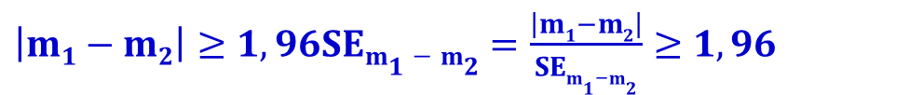
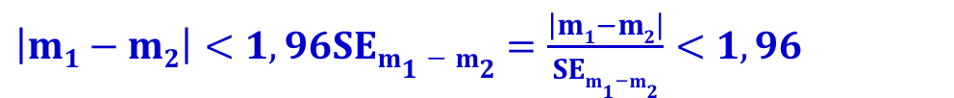
JAK ROZHODUJEME?
Testovací charakteristika „u“
Pokud leží rozdíl mimo interval spolehlivosti, pak zamítáme nulovou hypotézu.
Pokud leží rozdíl v intervalu spolehlivosti, pak nulovou hypotézu nezamítáme.
Nezamítnutí nulové hypotézy neznamená její přijetí!!!
u

Slide 31
Příklad: SROVNÁVÁNÍ PRŮMĚRŮ
Je potřeba použít pro hodnocení hladiny cholesterolu různých norem s přihlédnutím k věku?
Muži 20-30 let: n₁ = 50 m₁ = 4,57 s₁ = 0,70 SE_{m1} = 0,10
Muži 40-50 let: n₂= 60 m₂ = 5,42 s₂ = 0,85 SE_{m2} = 0,11
Výpočet testovací charakteristiky u:
m₁ – m₂ = 4,57 – 5,42 = -0,88
SE_{m1-m2}²= 0,10²+ 0,11² = 0,0221
SE_{m1-m2}= 0,15
u = 0,88: 0,15= 5,66

Slide 32
TESTOVÁNÍ STATISTICKÝCH HYPOTÉZ
Stanovíme nulovou a alternativní hypotézu
Zvolíme hladinu významnosti
Vybereme vhodný test
Ověříme, zda jsou splněny podmínky pro použití testu
Vypočítáme testovací charakteristiku
Srovnáme ji s odpovídajícími kritickými hodnotami

Slide 33
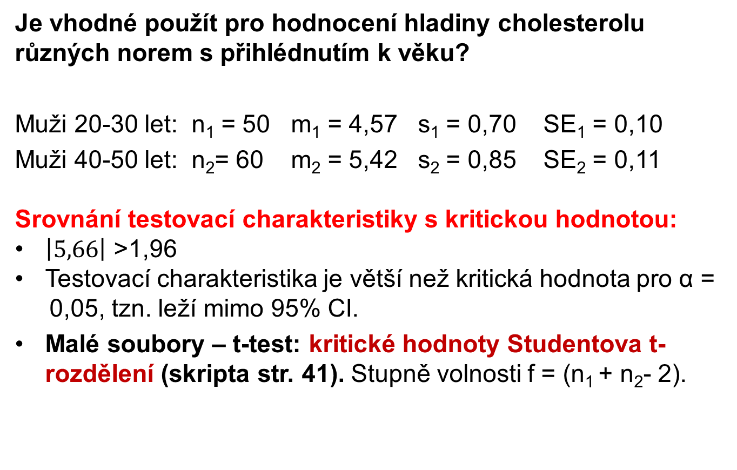
Příklad: SROVNÁVÁNÍ PRŮMĚRŮ

Slide 34
TESTOVÁNÍ STATISTICKÝCH HYPOTÉZ
Stanovíme nulovou a alternativní hypotézu
Zvolíme hladinu významnosti
Vybereme vhodný test
Ověříme, zda jsou splněny podmínky pro použití testu
Vypočítáme testovací charakteristiku
Srovnáme ji s odpovídajícími kritickými hodnotami
Zamítneme nebo nezamítneme nulovou hypotézu

Slide 35
JAK ROZHODUJEME?
Nezamítnutí H₀– rozdíly nepřesahují velikost rozdílů způsobených náhodou, ale mohla nastat tzv. chyba druhého typu.
Zamítnutí H₀– pravděpodobnost, že rozdíl mezi průměry je způsoben náhodou je tak malá, že tuto možnost zamítáme – a přijímáme alternativní hypotézu (riziko chyby prvního typu).

Slide 36
JAK ROZHODUJEME?
 | Skutečnost
Naše rozhodnutí | H₀ neplatí | H₀ platí
Zamítáme H₀ | Správné rozhodnutí | Chyba I. typu
Nezamítáme H₀ | Chyba II. typu | Správné rozhodnutí

Slide 37
JAK ROZHODUJEME?
P-value
udává pravděpodobnost, že hodnocený rozdíl je způsoben náhodou
pokud je menší než zvolená hladina významnosti, nulovou hypotézu zamítáme, pokud je větší nulovou hypotézu nezamítáme
Např.: α = 5% (pravděpodobnost platnosti H₀)
      p-value = 0,00073, zamítáme H₀
      p-value = 0,07300, nezamítáme H₀

Slide 38
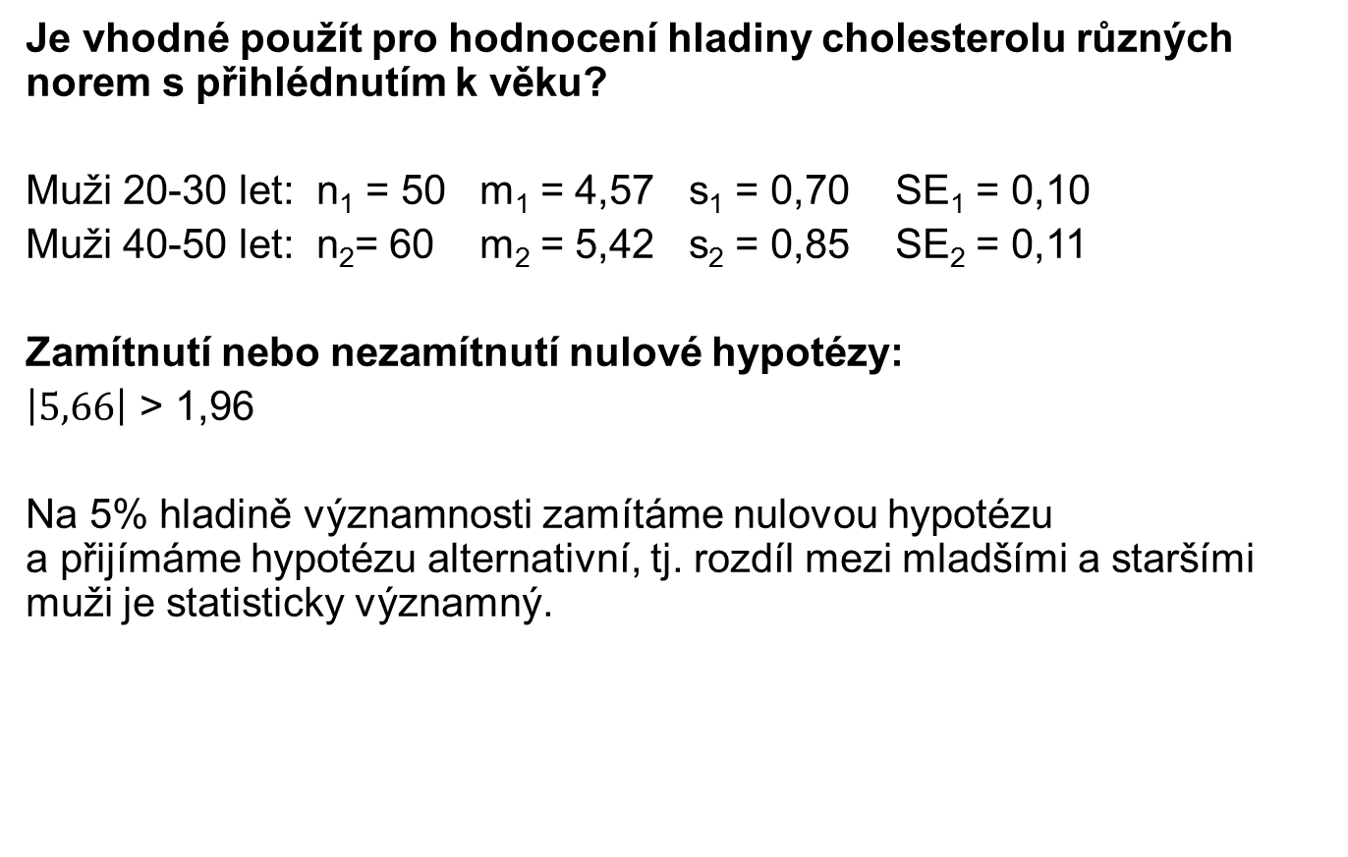
Příklad: SROVNÁVÁNÍ PRŮMĚRŮ

Slide 39
TESTOVÁNÍ STATISTICKÝCH HYPOTÉZ
Stanovíme nulovou a alternativní hypotézu
Zvolíme hladinu významnosti
Vybereme vhodný test
Ověříme, zda jsou splněny podmínky pro použití testu
Vypočítáme testovací charakteristiku
Srovnáme ji s odpovídajícími kritickými hodnotami
Zamítneme nebo nezamítneme nulovou hypotézu
Výsledky interpretujeme

Slide 40
Příklad: SROVNÁVÁNÍ PRŮMĚRŮ
Je vhodné použít pro hodnocení hladiny cholesterolu různých norem s přihlédnutím k věku?
Muži 20-30 let: n₁ = 50 m₁ = 4,57 s₁ = 0,70 SE₁ = 0,10
Muži 40-50 let: n₂= 60 m₂ = 5,42 s₂ = 0,85 SE₂ = 0,11
Interpretace výsledků:
Na 5% hladině významnosti jsme prokázali, že existuje statisticky významný rozdíl v průměrných hodnotách hemoglobinu u dvou srovnávaných věkových skupin.
K odpovědi na uvedenou otázku je třeba posoudit i věcnou (klinickou) významnost zjištěného rozdílu.

Slide 41
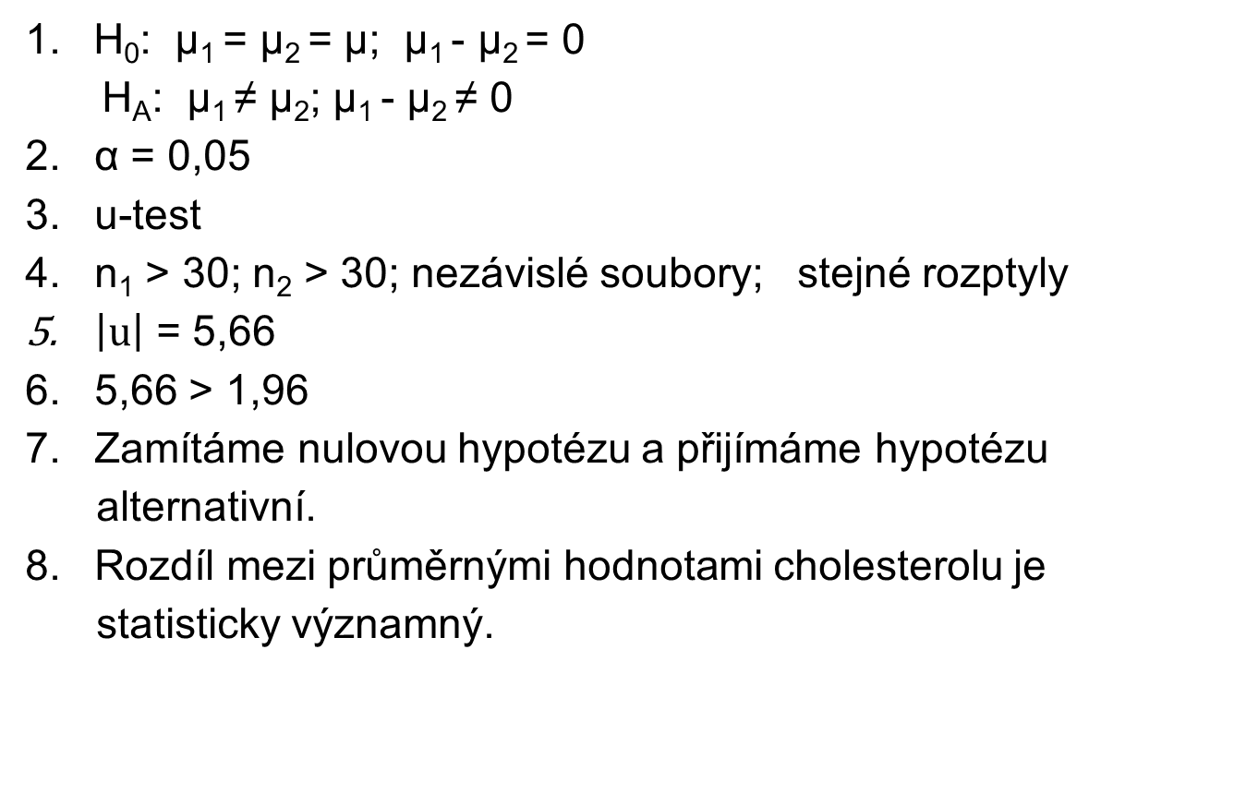
SHRNUTÍ PŘÍKLADU

Slide 42
Příklad: SROVNÁNÍ PRAVDĚPODOBNOSTÍ
Byl sledován výskyt alergií u studentů LF.
Muži: n₁ = 105 k₁ = 21 p₁ = 0,20 (20%)
Ženy: n₂ = 195 k₂ = 19 p₂ = 0,097 (9,7%)
Otázka: Je rozdíl ve výskytu alergie u mužů a u žen způsoben náhodou, anebo lze odvodit, že alergie postihují muže častěji?

Slide 43
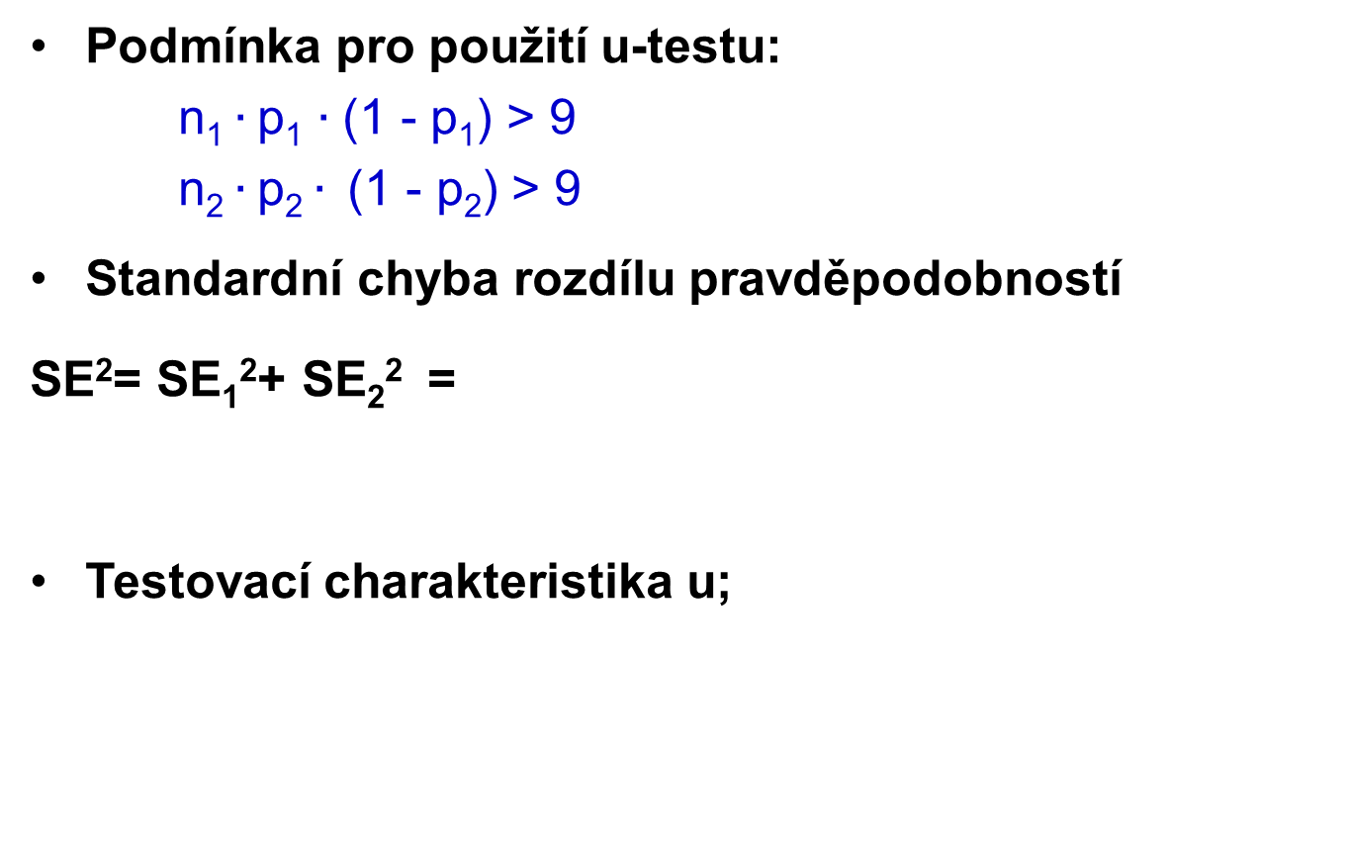
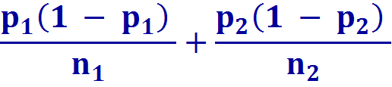

Příklad: SROVNÁNÍ PRAVDĚPODOBNOSTÍ

Slide 44
Řešení
H₀: π₁ = π₂ = π; π₁ - π₂ = 0 H_{A}: π₁ ≠ π₂; π₁ - π₂ ≠ 0
a) α = 0,05 b) α = 0,01
u-test
velikost souboru: n₁ > 30; n₂ > 30 platnost nerovnosti: 16,8 > 9; 17,1 > 9 nezávislé soubory
u = 2,34
a) 2,34 > 1,96 b) 2,34 < 2,58
a) Na 5% hladině významnosti nulovou hypotézu zamítáme
a přijímáme hypotézu alternativní.
b) Na 1% hladině významnosti nulovou hypotézu nezamítáme.
a) Častější výskyt alergie u mužů je statisticky významný (riziko
chyby 1.druhu).
b) Nepodařilo se prokázat, že by alergie byly častější u mužů
(riziko chyby 2. druhu).

